Slide 1
A-1-2 馬達硬體接線說明
2016.8 Ray
馬達硬體接線說明

Slide 2
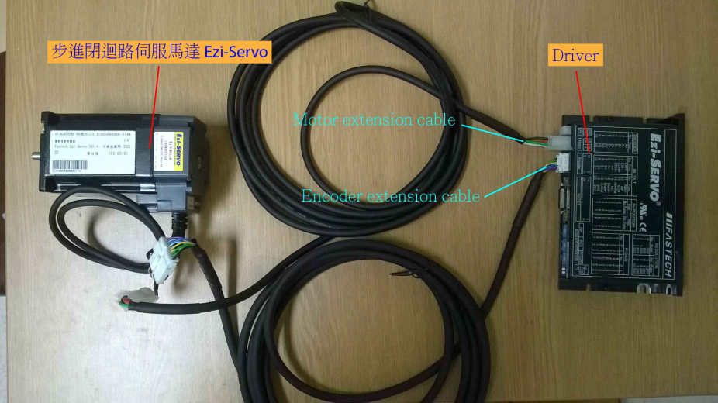
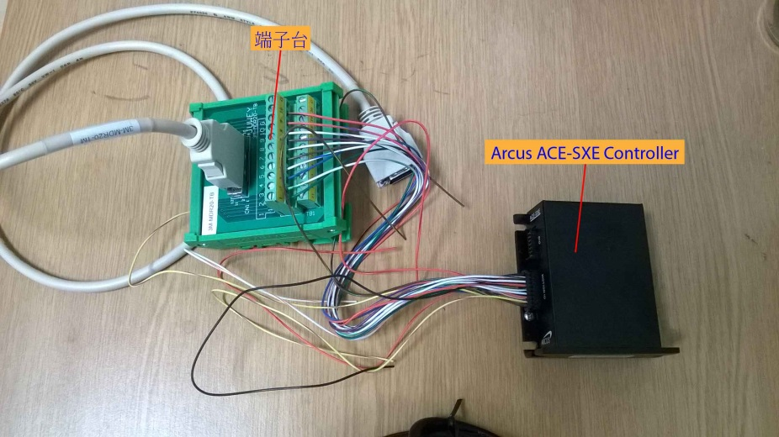
Appendix_Motor_Hardware_Connection_Ray20160810c.pptx (Ray2016_MasterThesis_OnlineSupplement)
馬達硬體接線說明
SS3系統使用的馬達，包含兩個部分，其一是伺服馬達本身與其驅動器(driver)，第二個是控制驅動器的控制器(controller)。
伺服馬達本身與其驅動器的型號是Fastech公司生產的Ezi-Servo 60L A，但其他Ezi-Servo型號的操作完全相同。包含馬達本身，與馬達的驅動器（如左圖，此圖亦可在Lab Dokuwiki上找到），兩者之間的接線屬於傻瓜接線(照著使用手冊上的說明p.26-27 2-Encoder extension cable及3-Motor extension cable接線， 把這兩條插上就好了，這份文件在Fastech的網站可以找到)，除此之外，使用者只需要自行額外連接一個2-pin的電源供應器(使用手冊p.26-27中的4-Power cable)，供應的電壓與電流大小隨著馬達的型號而異。
控制器的部分，控制器是Arcus公司的ACE-SXE USB Controller，這是一個用來命令驅動器的裝置，SS3中是使用電腦透過USB命令控制器。本實驗中使用到的馬達控制指令並不多，其詳細操作方式可參考Arcus Tech的使用手冊，該手冊也可以在網站上找到。控制器與驅動器的連接，的方法是將驅動器的控制線接到一個端子台，再將控制器與端子台連接(見下圖右)。控制器與驅動器之間腳位可參考驅動器與控制器的使用手冊，或是一份從兩個使用手冊上節取下來，懶人版的簡易的文件(Albert提供)。
連結驅動器與控制器，將此兩端接上
類似資訊也可見於Lab的Doku wiki: http://192.168.2.18/dokuwiki/doku.php?id=tutorial:motor:smmc

